Slide 1
Отчет ШМО учителей математики МАОУ Лицей №109
2023 -2024 учебный год

Slide 2
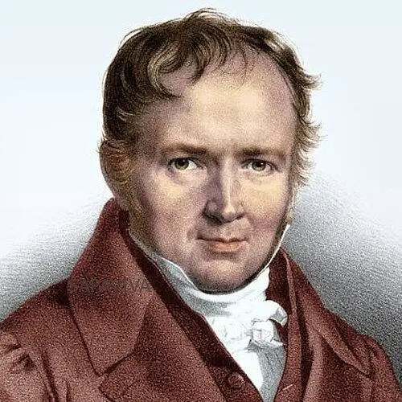
Жизнь украшается двумя вещами:
занятиями математикой
и ее преподаванием»
С. Пуассон

Slide 3
Тема работы методического объединения:
Развитие профессиональных компетентностей в области использования образовательных технологий, выявление оптимальных средств, методов, форм взаимодействия педагога и ребенка, способствующих формированию учебно-познавательной компетентности учащегося в соответствии с ФГОС.

Slide 4
Цель работы методического объединения:
Создание условий для профессионального личностного роста педагога как одного из основных условий обеспечения качества образования.

Slide 5
Задачи МО на 2023/2024 учебный год:
1. Детально изучить общие сведения об изменениях в период перехода на обновлённый ФГОС ОО, ФГОС СО :
в федеральных рабочих программах;
в программе воспитания;
в планируемых результатах, предметном содержании учебных предметов, курсов внеурочной деятельности.
2. Произвести отбор содержания и составление рабочих программ по предметам, в электронном ресурсе «Конструктор рабочих программ».
3. Продолжить внедрение в практику работы всех учителей МО современных образовательных технологий, направленных на формирование компетентностей обучающихся, УУД.
4. Продолжить использование проектно- исследовательской деятельности на уроках.
5. Продолжить работу с одаренными детьми по участию в олимпиадах и конкурсах школьного, муниципального, всероссийского, международного значения.
6. Совершенствовать формы и методы работы со слабоуспевающими детьми.

Slide 6
Над решением этих задач работало методическое объединение в составе
№ | Ф. И. О. | категория
1 | Брусенцова Э. Р. | первая
2 | Зеленина О.Ю. | высшая
3 | Камалтдинова О.И. | первая
4 | Лежнина С.В. | первая
5 | Логачева Л.Р. | первая
6 | Титова В.Н. | первая
7 | Устименко И.Б. | нет
8 | Фирулина И.Л. | высшая
9 | Шайхлисламова Е.А. | соответствие занимаемой должности

Slide 7
Формы работы ШМО:
Разработка рекомендаций, инструкций, наглядных пособий.
Участие в семинарах, конференциях и конкурсах, творческих лабораториях.
Организация предметных олимпиад.
Работа с одаренными детьми.
Работа со слабоуспевающими детьми.
Изучение, обобщение и распространение опыта работы учителей
Организация работы с родителями обучающихся.

Slide 8
Направления работы:
1. Аналитическая деятельность:
Анализ методической деятельности за 2022-2023 учебный год и планирование на 2023-2024 учебный год.
Изучение направлений деятельности педагогов (тема самообразования).
2. Информационная деятельность:
Изучение новинок в методической литературе в целях совершенствования педагогической деятельности.
3. Организация методической деятельности:
Выявление затруднений, методическое сопровождение и оказание практической помощи педагогам в работе.
4. Диагностико - аналитическая деятельность
Контроль качества знаний учащихся.

Slide 9
ФИО учителя | Темы самообразования учителей
Брусенцова Э. Р. | Методика решения текстовых задач в условиях новых ФГОС
Лежнина С. В. | Формирование критического мышления на уроках математики.
Логачева Л. Р. | Развитие познавательных УУД у обучающихся при изучении предметов образовательной области «Математика» путем внедрения современных познавательных технологий.
Камалтдинова О. И. | Личностно-ориентированный подход в логике ФГОС при изучении математики

Slide 10
ФИО учителя | Темы самообразования учителей
Титова В. Н. | Анализ причин затруднения при сдаче экзаменов по математике в форме ОГЭ.
Устименко И. Б. | Дифференцированный подход при подготовке обучающихся к ГИА
Шайхлисламова Е. А. | Оценивание на уроках математики
Фирулина И. Л. | Формирование УУД, метапредметных компетенций и оценивание их на уроках математики.

Slide 11
Сильные стороны методической работы
Камалтдинова О. И. | Создает на уроках поисковые ситуации, ставит проблемные вопросы, проводит активные самостоятельные работы
Устименко И. Б., Лежнина С. В. | Умело использует на уроках наглядность, дидактический материал, развивает творческие способности учащихся
Титова В. Н., Логачева Л. Р. | Развивает на уроках самостоятельность. Работает с дополнительной литературой.

Slide 12
Сильные стороны методической работы
Брусенцова Э. Р. | Работает над практической направленностью преподавания предмета
Фирулина И. Л. | Развивает информационную культуру учащихся через работу с ресурсами сети Интернет

Slide 13
Приоритетные направления в работе ШМО
1. Мониторинг
2. Самообразование учителей
(обучение на курсах повышения квалификации)
3. Участие в творческих конкурсах

Slide 14
Работа ШМО
Организация и проведение школьного этапа всероссийской олимпиады школьников по общеобразовательным предметам в 2023-2024 учебном году.
Математика муниципальный тур 23 участника
(1 победитель, учитель Титова В. Н., 1 призер, учитель Устименко И. Б.)

Slide 15
Работа ШМО
Подготовка обучающихся к ВПР и региональному мониторингу индивидуальных достижений

Slide 16
Формы внеурочной работы
Математические встречи
Викторины
Игры
Работа над мини проектами
Математическая конференция
Математические олимпиады
(Предлагаем ученикам принять участие в домашней олимпиаде, затем в классной, школьной, во Всероссийских и Международных олимпиадах).
Число желающих всегда в пределах 60-75%

Slide 17
Инфоурок
Сетевое издание «Всезнайкино»
Яндекс Учебник
ЯКласс
Фоксфорд

Slide 18
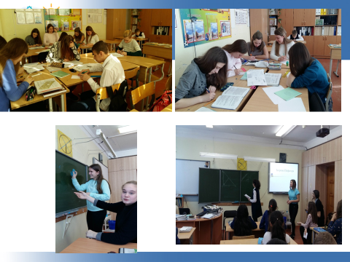

Slide 19
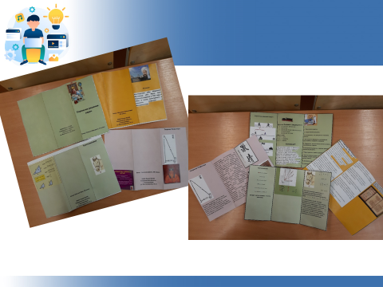
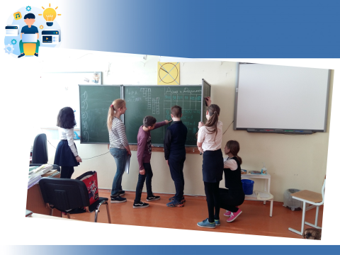

Slide 20
1.Участники конференции-семинара, посвященной памяти академика Н. Н. Красовского «Математика и компьютерные науки в образовании»
Участники конференции «Наставничество в современном образовании России»
Участники Всероссийской конференции «Использование ИКТ в образовательном процессе в условиях реализации ФГОС
Участники форума «Педагоги России: инновации в образовании»
2. Участники курсов: Организация проектной деятельности, Создание и ведение персонального сайта педагога, Организация взаимодействия с родителями в реализации программы родительского просвещения, Наставничество в детско-взрослых проектах, Создание идеального портфолио педагога, Создание эффективных презентаций и отдельных слайдов, Развитие логико-математического мышления и творческих способностей
3. Участники онлайн-тренинга» Формирование читательской грамотности обучающихся в условиях реализации ФГОС»
Участники общественного педагогического движения РАО «Исследовательский модуль: подготовка и сопровождение социологических исследований по вопросам трудностей в обучении»
4. Вебинары: «Секреты эффективного онлайн-урока. Приемы работы и цифровые инструменты»
Методические основы построения современного урока в соответствии с обновленными ФГОС»
5. 17 Международный педагогический конкурс «В поисках результативности Номинация «Обобщение педагогического опыта». Конкурсная работа «Профстандарт педагога» Институт развития современного образования. г. Москва. Победитель .
Международный конкурс «исследовательские и научные работы, проекты» Геометрия малышам» Международный образовательный портал «Солнечный свет» Победитель
Ассоциация Международных и Всероссийских конкурсов 7 Всероссийский конкурс профессионального мастерства «Лучшая методическая разработка» Первый раз в 7 класс» Диплом 1 степени
Ассоциация Международных и Всероссийских конкурсов 4 Всероссийский фестиваль профессионального мастерства "Педагогические чтения» «повышение мотивации обучающихся» Диплом победителя

Slide 21
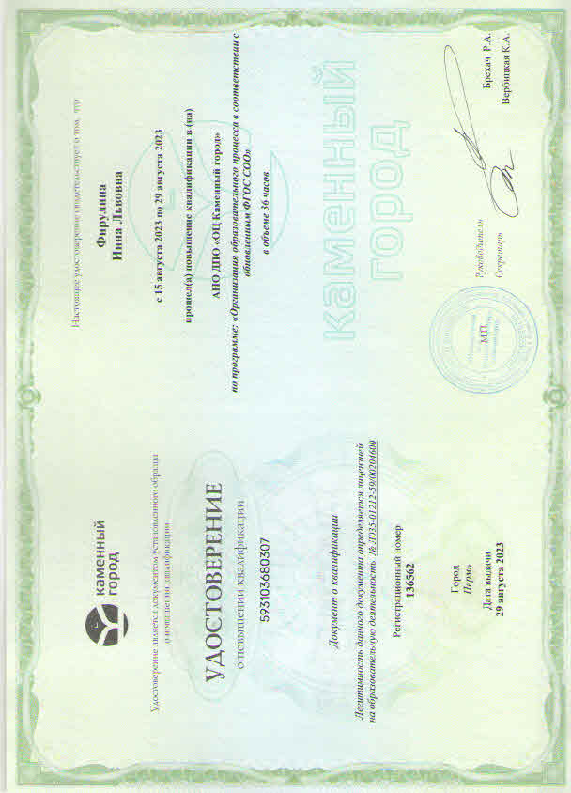
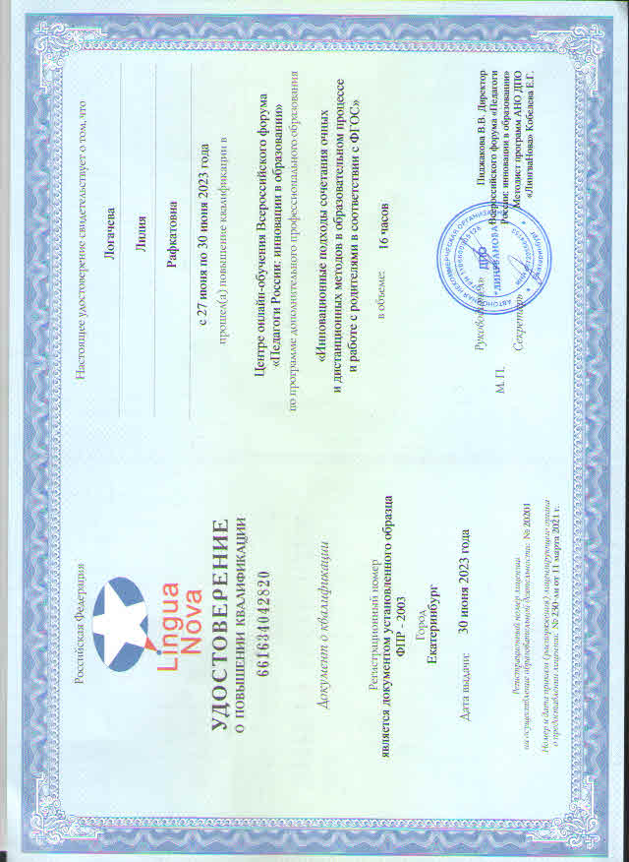
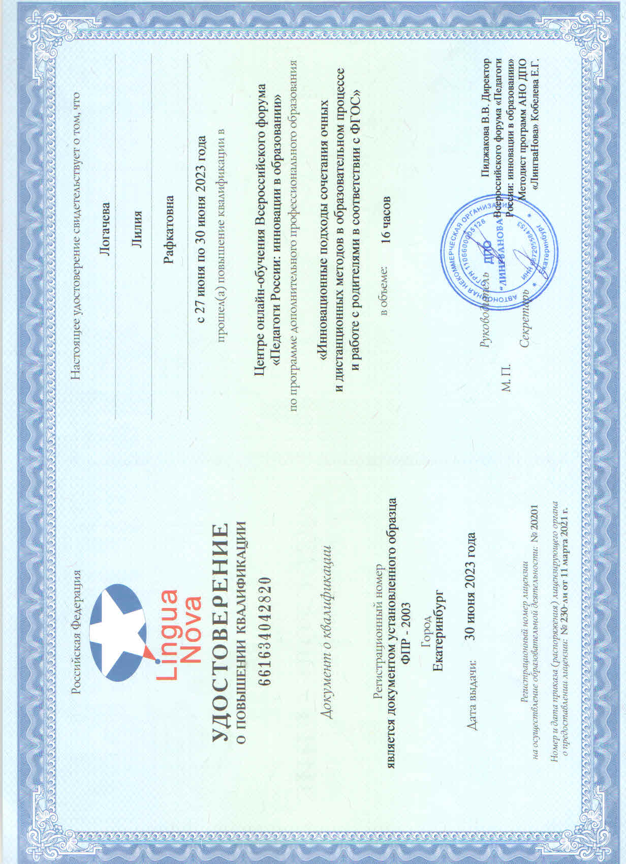

Slide 22
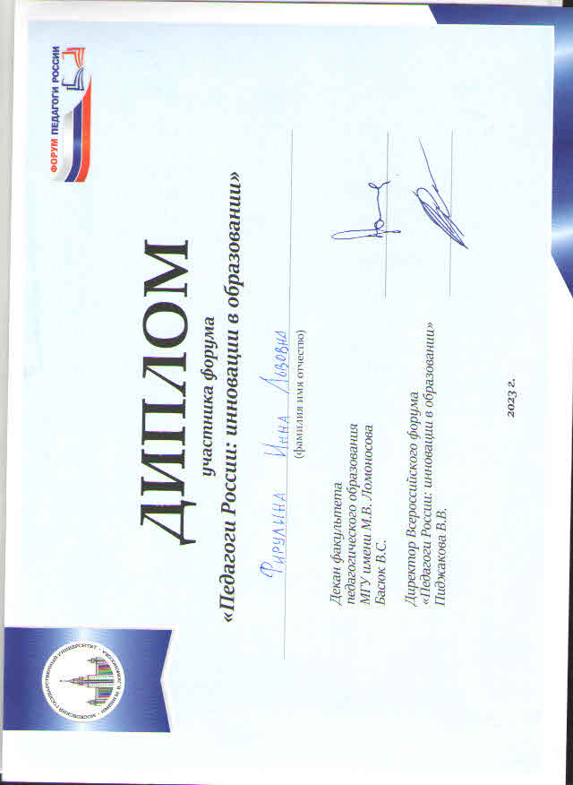

Slide 24
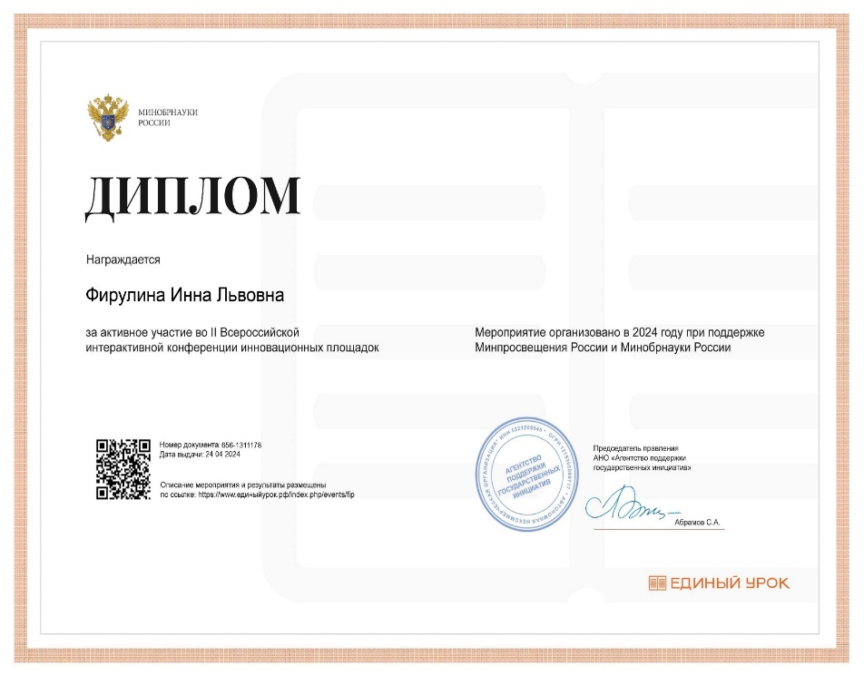
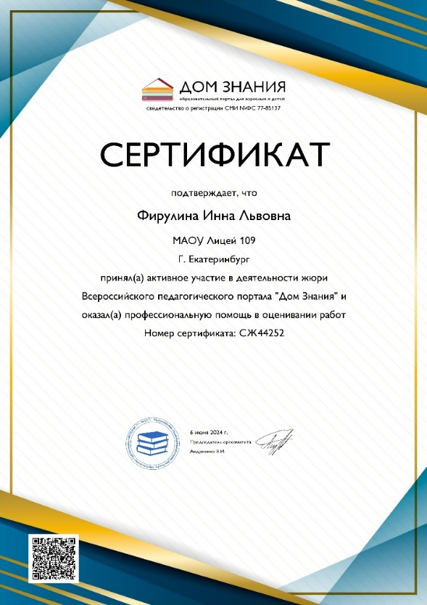
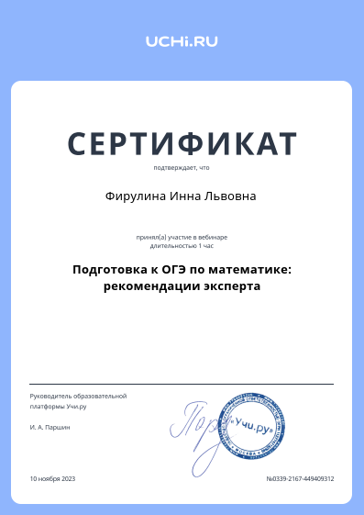

Slide 25
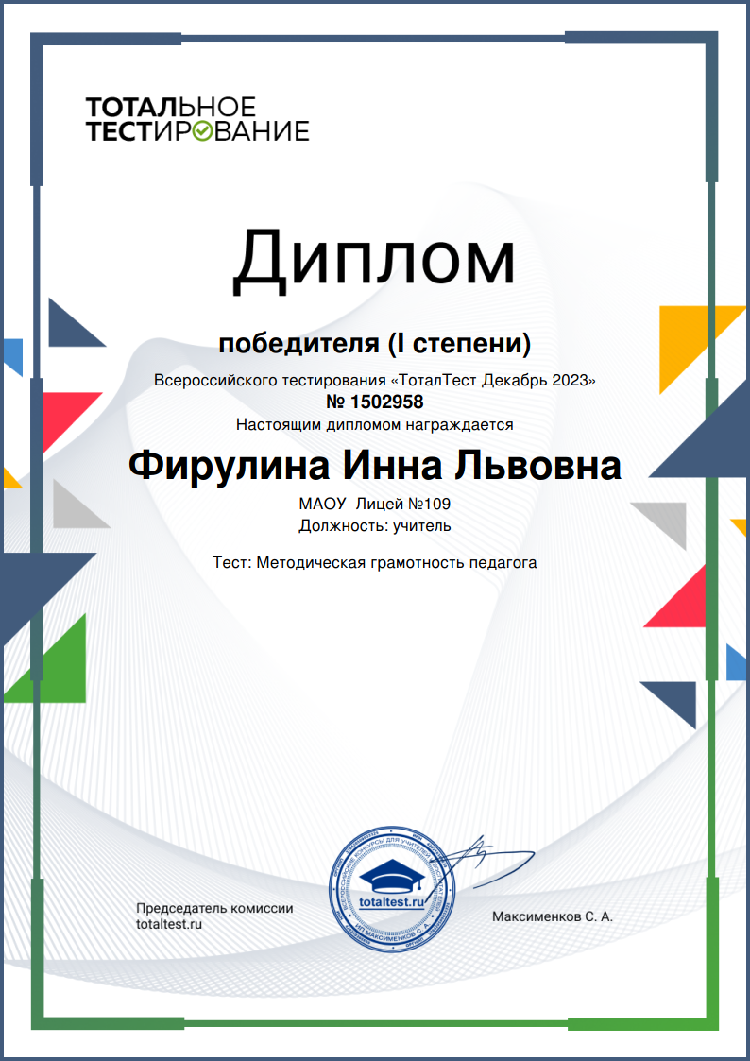
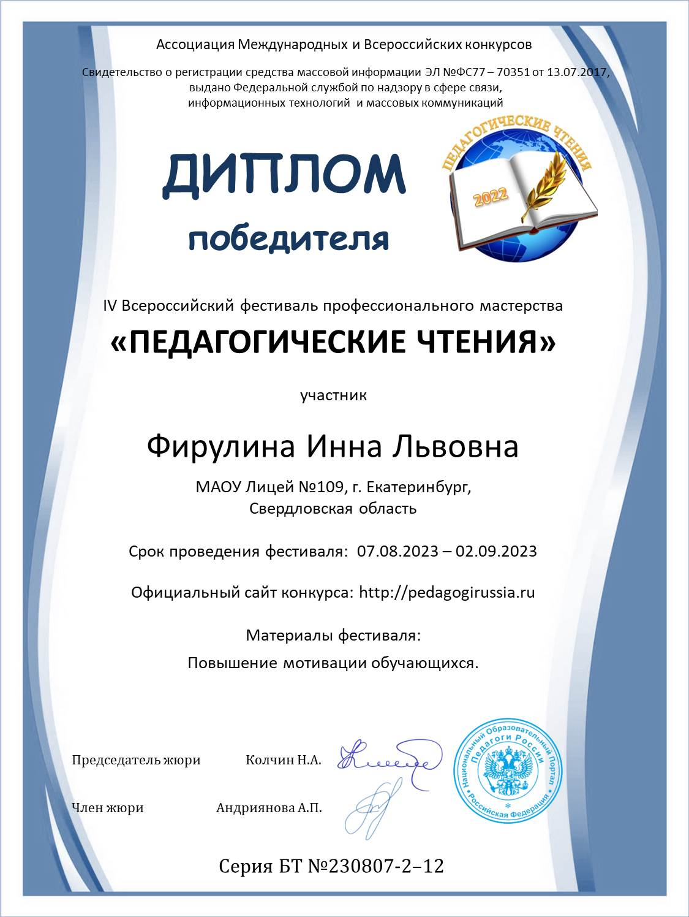
Участие в различных конкурсах

Slide 26
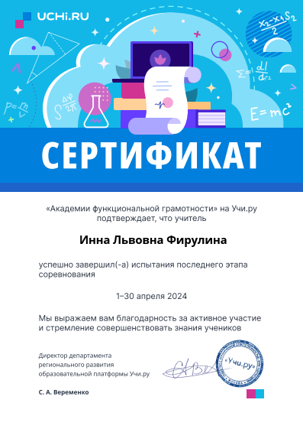

Slide 27
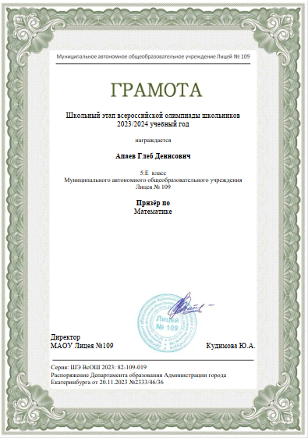
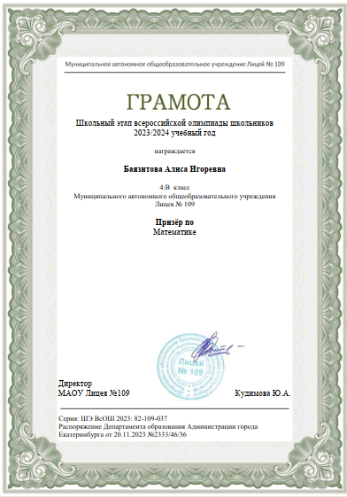
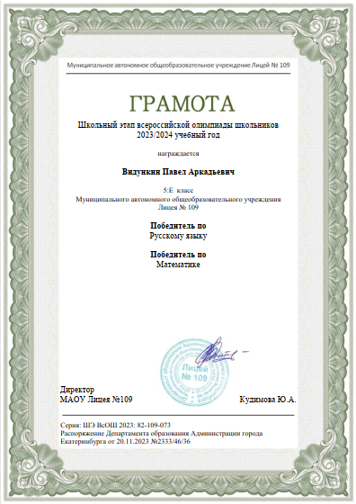
55 человек

Slide 29
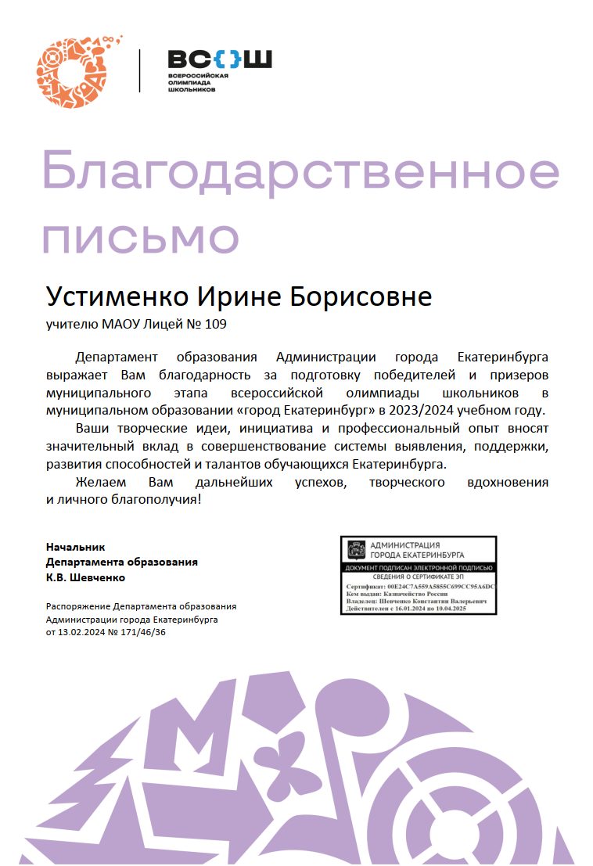

Slide 30
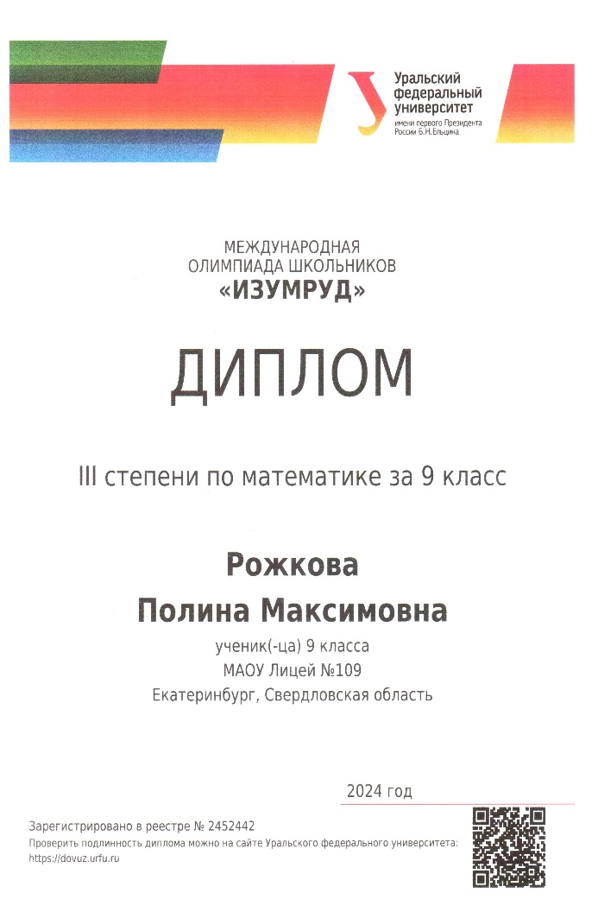
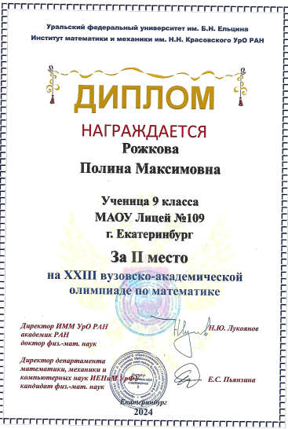

Slide 31
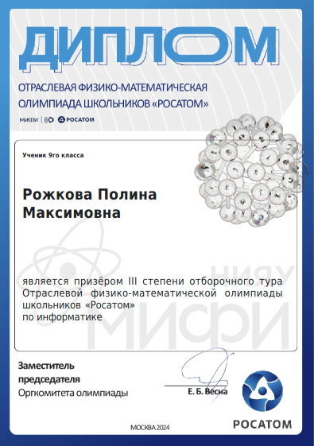

Slide 34
Диплом победителя в олимпиаде по шахматам для 7﻿-﻿го класса
Диплом победителя в олимпиаде «Наука вокруг нас» для 8﻿-﻿го класса
Диплом победителя в олимпиаде «Безопасный интернет» для 7﻿-﻿го класса
Сертификат за первый этап «Академии функциональной грамотности» на Учи.ру
Диплом победителя в первом туре олимпиады по математике для 8﻿-﻿го класса
Диплом победителя в первом туре олимпиады по математике для 7﻿-﻿го класса
Сертификат за второй этап «Академии функциональной грамотности» на Учи.ру
Диплом победителя в олимпиаде по финансовой грамотности и предпринимательству для 8﻿-﻿го класса
Диплом победителя во втором туре олимпиады по математике для 7﻿-﻿го класса

Slide 35
Диплом победителя в олимпиаде по финансовой грамотности и предпринимательству для 7﻿-﻿го класса
Грамота за достижение лиги Вселенной
Сертификат за третий этап «Академии функциональной грамотности» на Учи.ру
Сертификат за успешное прохождение финальных испытаний «Академии функциональной грамотности» на Учи.ру
Свидетельство о подготовке победителей международной олимпиады «Инфоурок» осенний сезон 2023 по математике
Свидетельство о подготовке победителей международной олимпиады «Инфоурок» зимний сезон 2024 по математике
Свидетельство о подготовке победителей международной олимпиады «Инфоурок» весенний сезон 2024 по математике

Slide 36
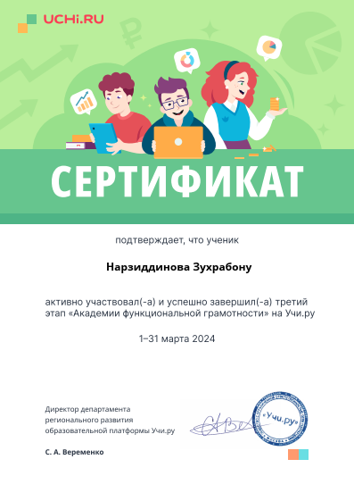

Slide 37
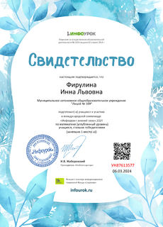

Slide 38
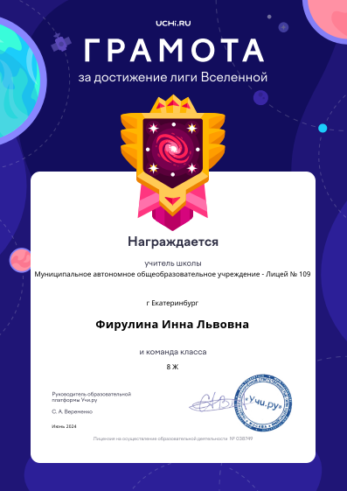
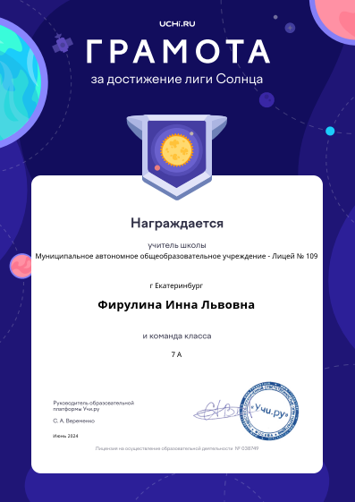

Slide 41
Задачи методической работы на 2024- 2025 учебный год
Продолжить работу над проблемой «Повышение эффективности и качества урока через использование современных педагогических технологий в рамках реализации ФГОС»
Продолжить работу по вопросу преемственности в образовательном процессе между начальной школой и средним звеном, а также между средней и старшей ступенями обучения.

Slide 42
Задачи МО на 2024-2025 уч. год
Для укрепления результатов и повышения уровня знаний учащихся выпускных классов, усилить и систематизировать зачётную форму работы, проводить поэлементный анализ школьного пробного ОГЭ, ЕГЭ, с учётом результатов которого, строить дальнейшую учебную работу, усилить индивидуальную работу со слабоуспевающими учениками. На уроках проводить контрольные работы по материалам и в форме ОГЭ, ЕГЭ. Начиная с 5-х классов проводить контроль в форме тестов.

Slide 43
Задачи МО на 2024-2025 уч. год
Систематизировать дидактические материалы, справочные таблицы, раздаточный материал вариантов ОГЭ, ЕГЭ.
Продолжить создание дидактических материалов к урокам по параллелям.
Продолжить работу по подготовке учащихся к исследовательской и проектной деятельности.
Активно применять ИКТ в учебном процессе.

Slide 44
Задачи МО на 2024-2025 уч. год
Овладение технологиями работы с интерактивным оборудованием и активизация его использования в учебном процессе.
Совершенствование технологии и методики работы с одаренными детьми.
Повышение профессионального мастерства педагогов через самообразование, участие в творческих мастерских, использование современных информационных технологий.

